Slide 1
미니 프로젝트
자동차 와이퍼
이두현
이환중

Slide 2
목 차
01
프로젝트 주제
02
시연 영상
03
구성도 및 CubeMX 설정
04
주요 기능
05
고찰

Slide 3
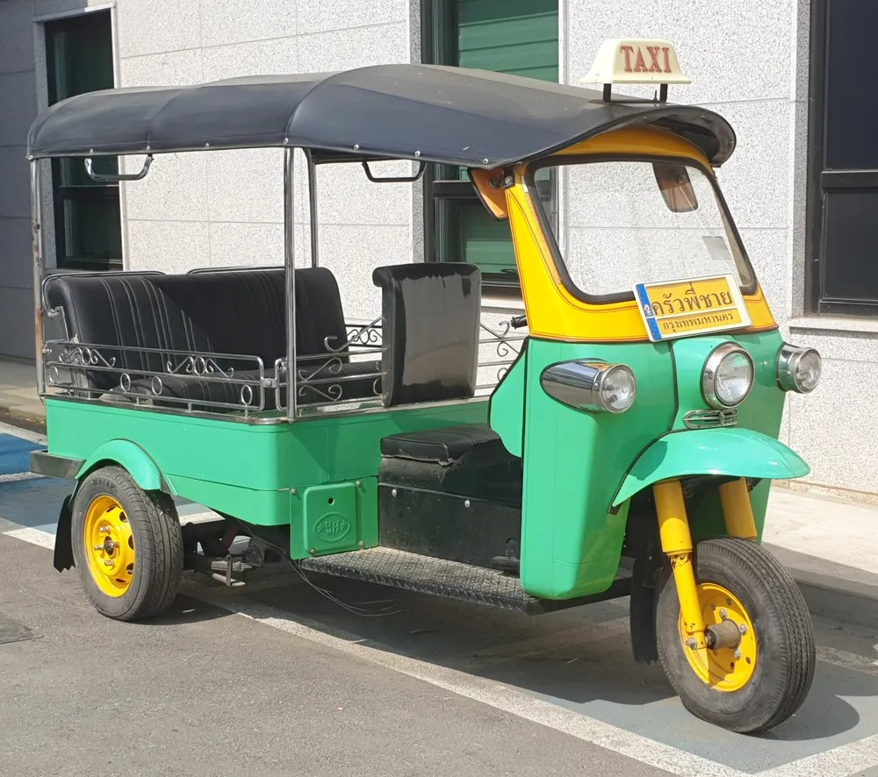
프로젝트 주제 선정 과정
▶툭툭이와 같은 삼륜 바이크 계획
▶바퀴로 사용할 생각이였던 모터의 성능이 부족
▶바이크 대신 자동차의 기능을 구현을 생각

Slide 4
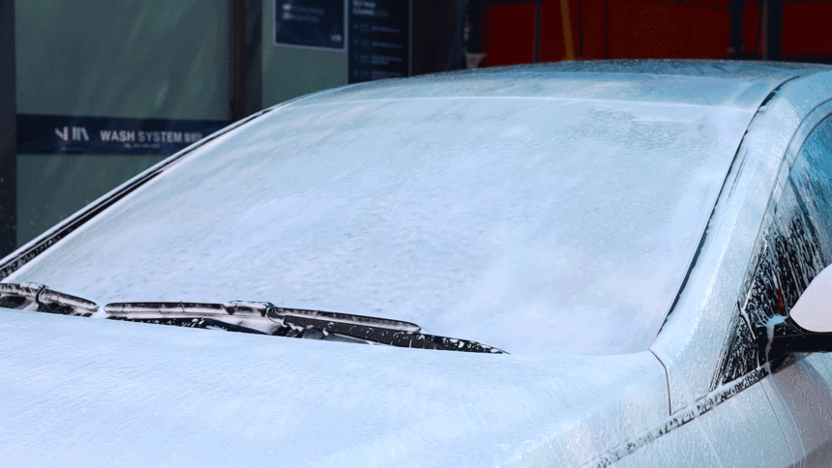
프로젝트 주제
▶자동차에서 사용되는 와이퍼 구현
▶조이스틱을 활용해 와이퍼 수동 모드 구현
▶물 수위센서를 활용해 AUTO 모드 구현

Slide 5
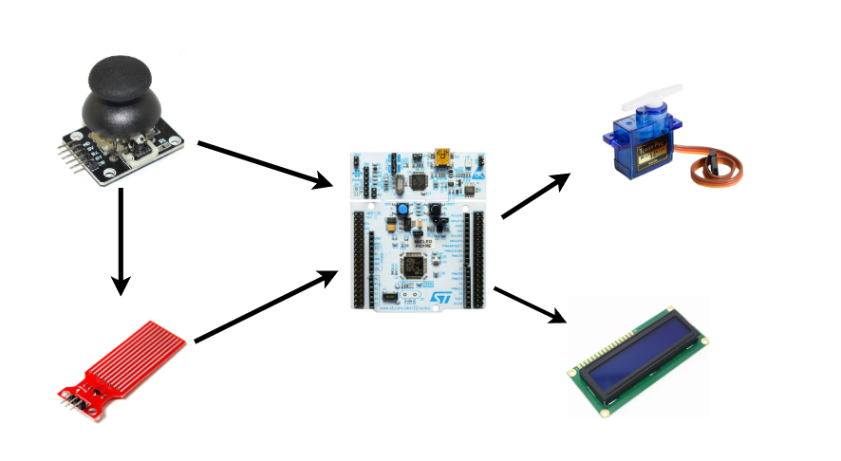
구성도
사용할 와이퍼 모드 입력
모드에 따른 와이퍼 움직임 출력
AUTO 모드 입력
센서의 ADC 값 입력
사용되고 있는 모드 출력
물 수위 단계 출력

Slide 6
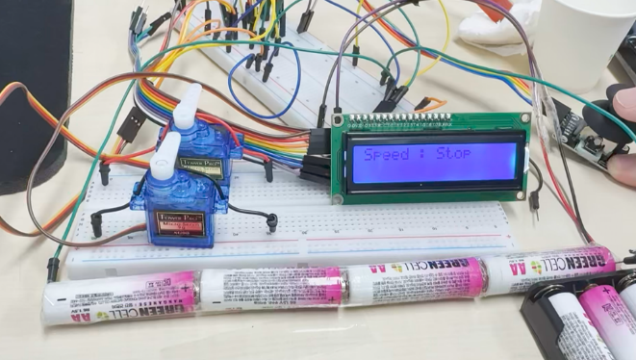
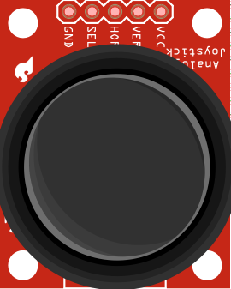
시연 영상
조이스틱(수동) 모드
Low
Mid
High
Auto

Slide 7
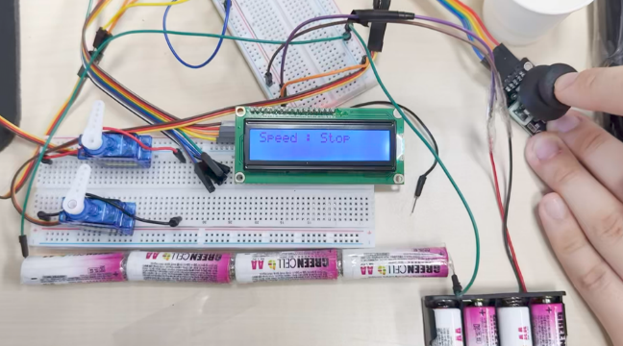

시연 영상
물 수위센서(자동) 모드
Low
Mid
High

Slide 8
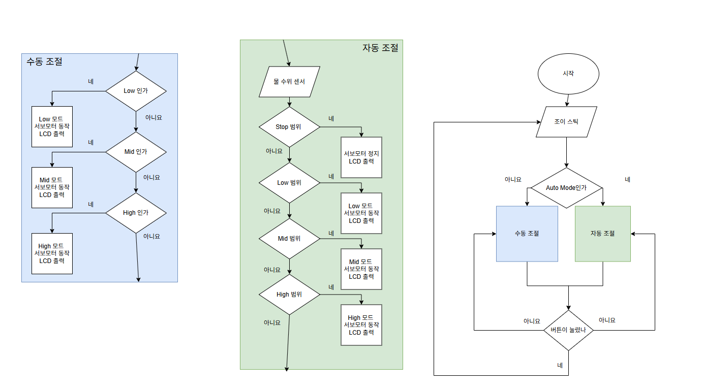
순서도

Slide 9
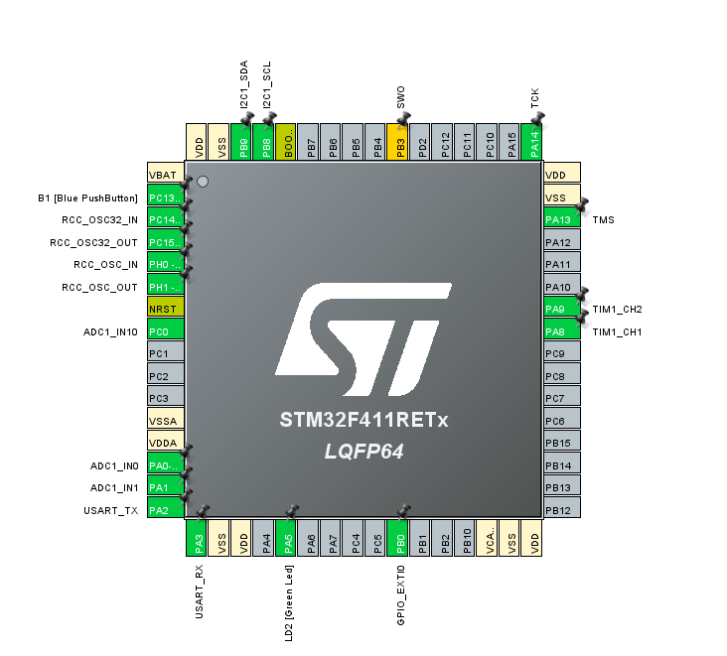
CubeMX 설정
PA0 → ADC_IN0
PA1 → ADC_IN1
조이스틱
PB0 → GPIO_EXTI0
PC0 → ADC_IN10
물 수위센서
PA8 → TIM1_CH2
서보모터
PA9 → TIM1_CH1

Slide 10
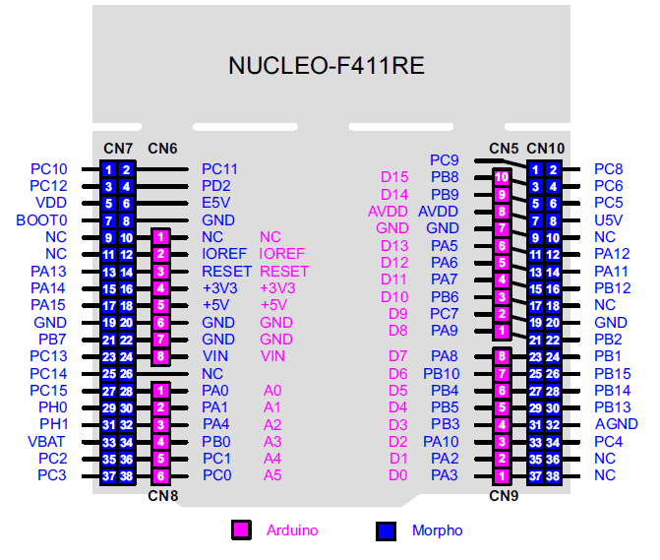
PIN 연결
<조이스틱>
X → PA0, Y → PA1. SW → PB0
<물 수위센서>
S → PC0, + → 3.3V
<LCD>
SCL → PB8, SDA → PB9
<서보 모터>
5V 연결
PWM → PA8, PA9

Slide 11
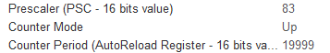
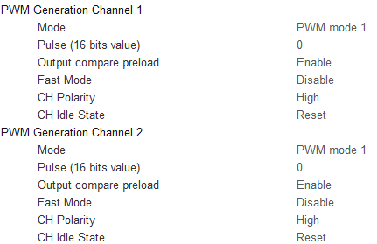
주요 기능 : 타이머(PWM)
20ms 마다 모드에 따른 각도 조절
20ms인 이유 : 서보 모터의 자체 주기인 50Hz에 맞춰서 설정
PWM 활성화 후 기본 설정

Slide 12
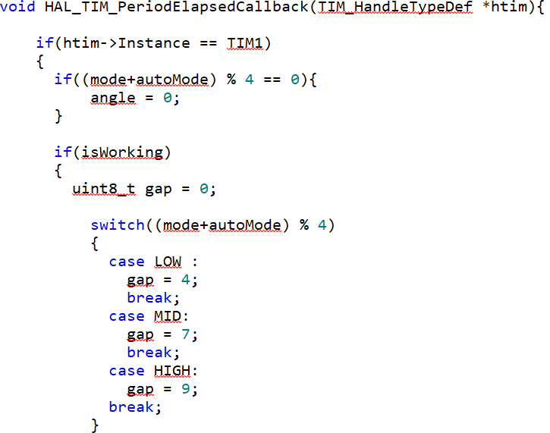
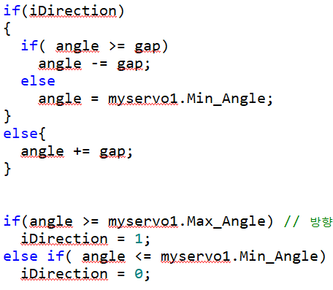
주요 기능 : 타이머(PWM)
타이머 콜백 함수
언더플로우 방지
Gap 값의 따라 서보모터 속도 변화 표현
방향 전환

Slide 13
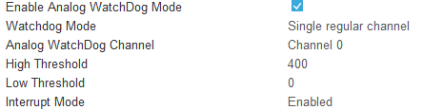
주요 기능 : ADC WatchDog
→ ADC 와치독 설정

Slide 14
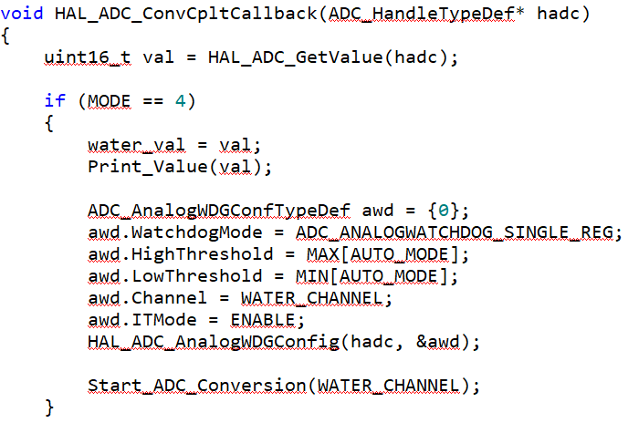
주요 기능 : ADC WatchDog
WatchDog 범위 설정
콜백 시 WatchDog의 범위 변경

Slide 15
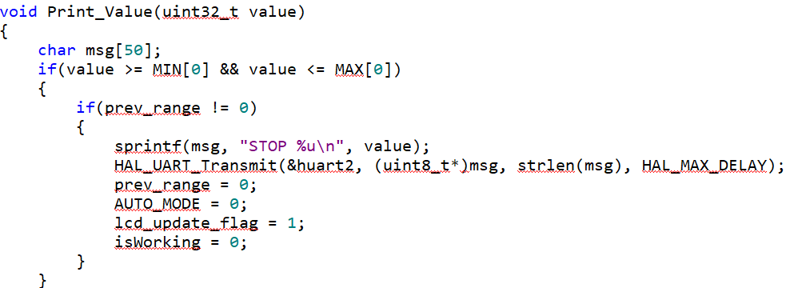
주요 기능 : ADC WatchDog
STOP 범위에 있을 시

Slide 16
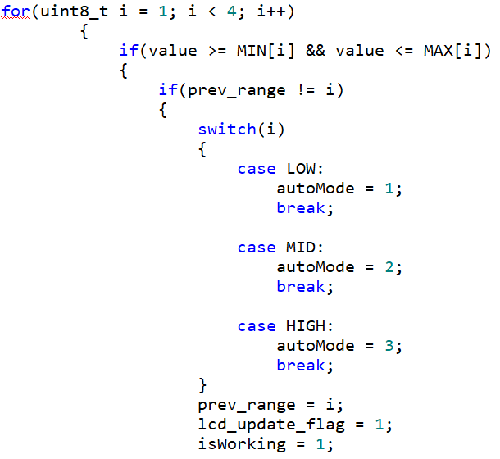
주요 기능 : ADC WatchDog
모드에 따라서 범위 변경
이전 값, flag, LCD 업데이트

Slide 17
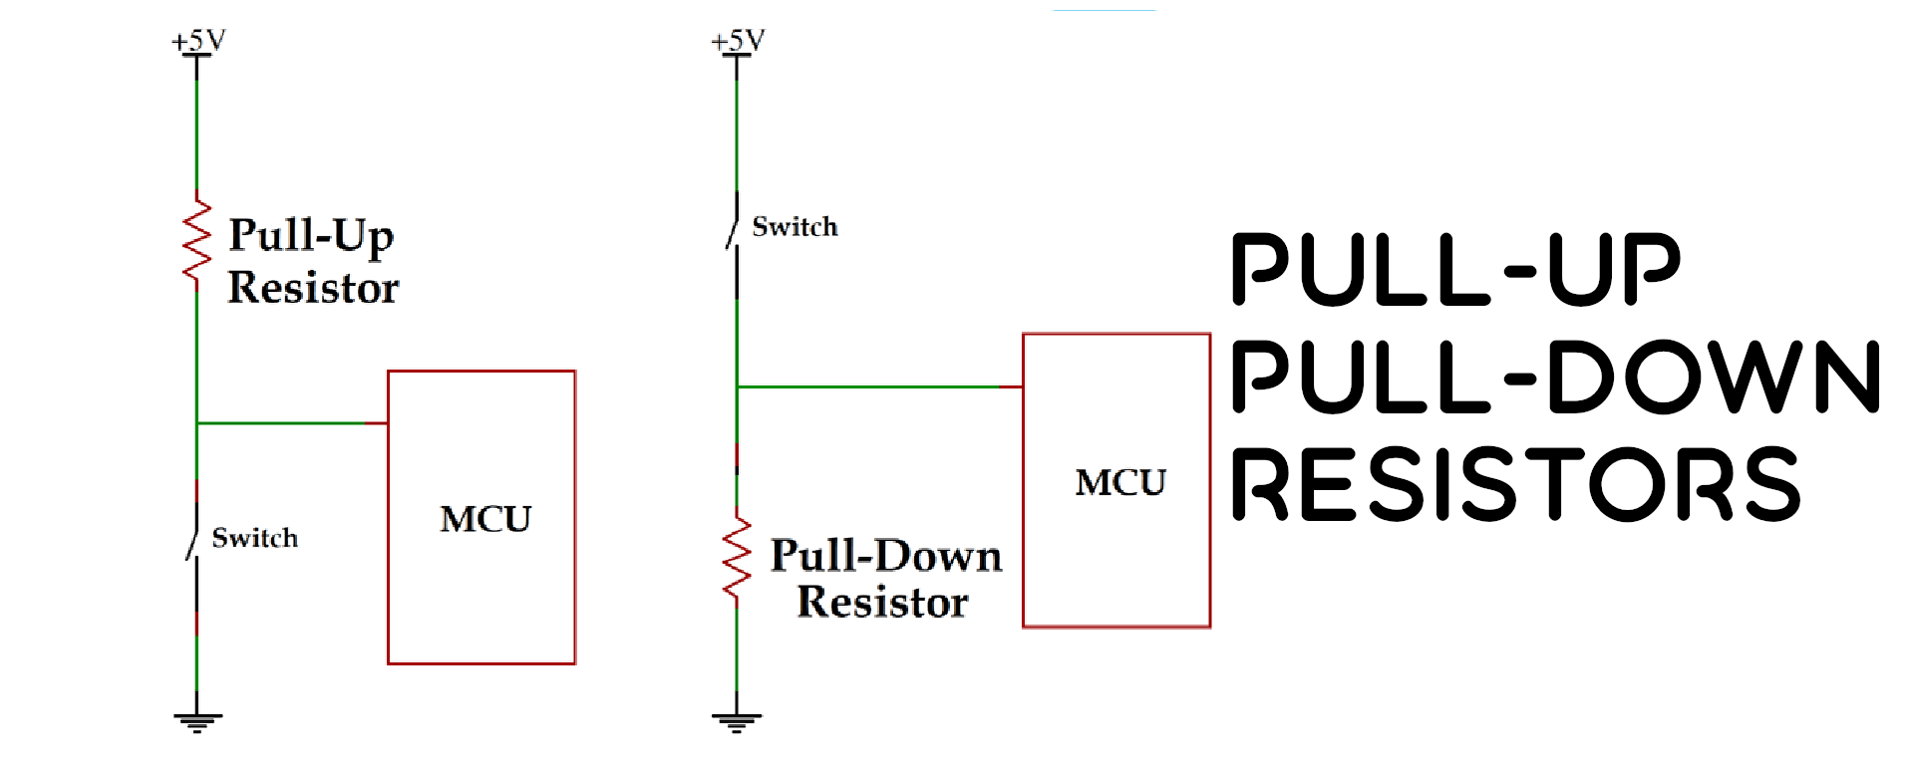
주요 기능 : 인터럽트
→ 스위치 모드 설정
Pull Up + Falling Eage 이유
→ 눌렀을 때 끊어져야 때문에 누르지 않은 상태에서는 전류가 흘러야 함

Slide 18
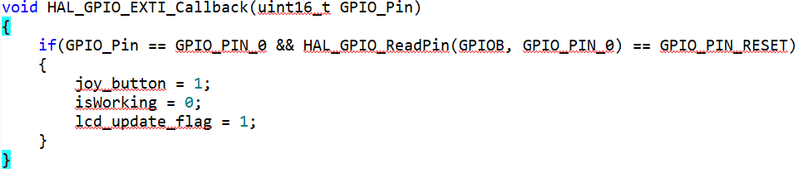
주요 기능 : 인터럽트
→ 조이스틱의 스위치가 눌렸을 때 인터럽트 발생
→ 스위치 상태, 서보모터 상태, LCD 업데이트

Slide 19
고찰
▶ 물 수위센서는 물의 높이로만 측정되기 때문에 강수량을 기준으로 하는 AUTO 모드를 구현할 때 값이 측정을 불안정
▶ 데이터 형을 잘못 사용하여 버그 발생

Slide 20
느낀점
<환중>
▶ 코드 구현에서 많이 힘들었는데, 제가 맡은 조이스틱, 물 수위센서 부분이 다른 분들께서 잘 구현을 해 주셔서 도움이 많이 되었으며, 앞으로 코드 구현을 혼자 할 수 있게 더 노력해야겠다고 느꼈습니다.
<두현>
▶ 부품 소개부터 사용했던 부품이라 다른 부품을 추가하거나 역할을 바꾸어 볼 걸 이라는 생각이 늦게 들어서 아쉬움이 남았습니다.

Slide 21
감사합니다

